Slide 1

예제 따라 하기: 본체 버튼과 리모컨
예제 따라 하기 · 1교시
Notes:
[시작 1분] 발문: 로보독을 움직이는 방법에는 무엇이 있을까요? / 예상 답: 버튼을 눌러요, 리모컨으로 조종해요 / 진행: 오늘은 처음 해 보는 사람도 따라 할 수 있는 예제 두 갈래(본체 버튼, 라디오 리모컨)를 시뮬레이터에서 먼저, 실물에서 다음으로 해 본다고 안내합니다. 예제 코드는 시뮬레이터의 [예제 고르기]와 수업 자료 > 예제 따라 하기 문서에 있습니다. / 주의: 로보독은 아직 켜지 않습니다.

Slide 2
1교시 · 2/9
오늘의 목표
본체 버튼을 눌러 로보독을 움직여요
1
리모컨(두 번째 마이크로비트)으로 로보독을 조종해요
2
시뮬레이터에서 먼저 해 보고, 실물로 확인해요
3
Notes:
[목표 1분] 발문: 세 가지 중 가장 해 보고 싶은 것은? / 예상 답: 리모컨으로 조종하기 / 진행: 1교시는 본체 버튼, 2교시는 리모컨이라고 순서를 알려 줍니다. / 주의: 목표를 소리 내어 함께 읽습니다.

Slide 3
1교시 · 3/9
로보독을 시작하는 두 가지 방법
1
2
🔘 본체 버튼
📡 라디오 리모컨
마이크로비트 1개
로보독 아래쪽
전원 스위치 옆 버튼
마이크로비트 2개
손에 든 마이크로비트의
A·B 버튼으로 조종
시뮬레이터 [예제 고르기]도 이 두 묶음으로 나뉘어 있어요
Notes:
[안내 2분] 발문: 마이크로비트가 하나일 때와 두 개일 때 무엇이 다를까요? / 예상 답: 두 개면 멀리서 조종할 수 있어요 / 진행: 실물 로보독을 뒤집어 본체 버튼 위치(전원 스위치 옆)를 보여 줍니다. 리모컨은 배터리팩을 연결한 두 번째 마이크로비트라고 설명합니다. / 주의: 본체 버튼은 작으니 손가락 끝으로 한 번만 누르게 합니다.

Slide 4

1교시 · 4/9
왜 A·B 버튼을 안 쓸까요?
등에 꽂으면 A·B 버튼이 가려져요
1
로보독에서는 본체 버튼을 눌러요
2
멀리서는 리모컨으로 숫자를 보내요
3
Notes:
[이유 2분] 발문: 로보독 등에 꽂힌 마이크로비트의 A 버튼을 누를 수 있나요? / 예상 답: 아니요, 가려져요 / 진행: 실물에 꽂은 모습을 보여 주고 직접 확인하게 합니다. 그래서 예제는 모두 본체 버튼이나 리모컨을 쓴다고 정리합니다. / 주의: 꽂은 마이크로비트를 억지로 빼거나 누르지 않습니다.

Slide 5
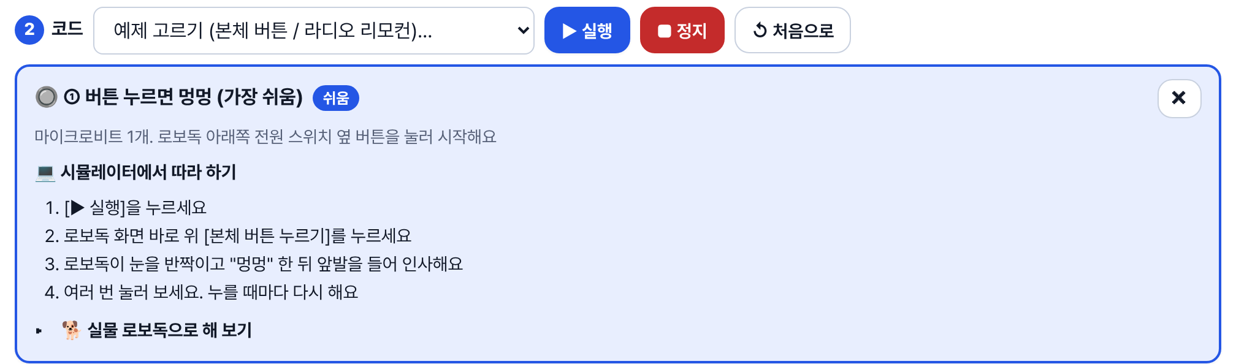
1교시 · 5/9
시뮬레이터에서 예제 고르기
[예제 고르기] → 🔘 묶음의 ① 멍멍
▶ 실행 누르기
따라 하기 상자를 차례대로
예제를 고르면 따라 하기 상자가 저절로 나와요
Notes:
[시뮬레이터 3분] 발문: 따라 하기 상자의 1번은 무엇인가요? / 예상 답: [▶ 실행]을 누르세요 / 진행: 교사 화면으로 시범을 보인 뒤 모둠별로 따라 합니다. '지금 코드를 예제로 바꿀까요?' 창이 뜨면 [확인]. 따라 하기 상자 아래 '실물 로보독으로 해 보기'를 펼치면 실물 순서도 나옵니다. / 주의: [▶ 실행]만 누르면 로보독은 가만히 있어요. 버튼을 눌러야 시작하는 것이 정상입니다.

Slide 6
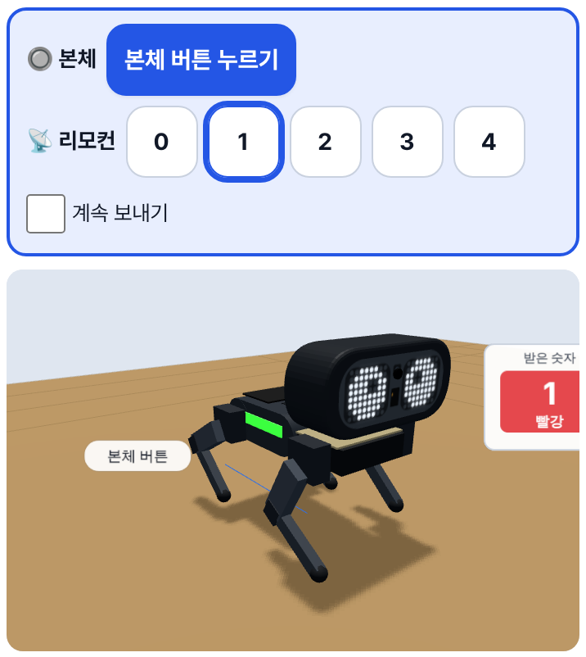
1교시 · 6/9
누르고 바로 보기
로보독 화면 바로 위에 버튼이 있어요
본체 버튼 누르기 → 멍멍 + 인사
코드에 필요한 버튼만 보여요
스크롤 없이 누르면서 로보독을 봐요
Notes:
[관찰 3분] 발문: 버튼을 누르면 로보독의 무엇이 바뀌나요? / 예상 답: 눈이 반짝이고, 멍멍 하고, 앞발을 들어요 / 진행: 여러 번 눌러 보게 합니다. 누를 때마다 처음부터 다시 하는 것을 확인합니다. 리모컨 예제를 고르면 같은 자리에 리모컨 숫자 버튼이 나온다고 미리 알려 줍니다. / 주의: 소리는 [소리 켜기]를 켜야 들립니다.

Slide 7
1교시 · 7/9
본체 버튼 예제 4가지
①
버튼 누르면 멍멍 (쉬움)
눈 반짝 + 멍멍 + 인사
②
누를 때마다 다음 장면
인사 → 걷기 → 앉기
③
장애물 앞에서 멈춤
걷다가 가까우면 멈춤
④
탐험 (도전)
벽 만나면 돌아서 다시 걷기
Notes:
[예제 둘러보기 12분] 발문: ①과 ②는 무엇이 다를까요? / 예상 답: ②는 누를 때마다 다른 장면이 나와요 / 진행: 모둠별로 ①부터 차례로 해 봅니다. 빠른 모둠은 ③, ④에 도전합니다. ④는 오른쪽 [환경]에서 [바닥(벽 있음)]과 공간 크기 '넓게'를 고르면 잘 보입니다. / 주의: ③, ④는 걷는 예제라 실물은 바닥이나 울타리 안에서만 합니다.

Slide 8
1교시 · 8/9
버튼 코드의 비밀: 한 번만!
지금 눌렸나?
지금 버튼
조금 전엔 안 눌렸나?
이전 버튼
할 일 한 번
멍멍 + 인사
처음으로 돌아가요
꾹 누르고 있어도 한 번만 해요
모든 본체 버튼 예제가 같은 틀
Notes:
[코드 읽기 5분] 발문: 버튼을 꾹 누르고 있으면 멍멍이 몇 번 나올까요? / 예상 답: 계속 나와요 → 실제로는 한 번 / 진행: 블록 화면에서 '지금버튼', '이전버튼' 변수(숫자·참거짓을 담아 두는 이름표 상자)를 찾아 짚어 줍니다. 지금은 눌렸고 조금 전엔 안 눌렸을 때 = 방금 누른 순간이라고 설명합니다. 빠른 모둠은 만약 블록 안에 효과음·표정 블록을 바꿔 넣어 봅니다. / 주의: 맨 아래 '일시 중지 50'(0.05초 쉬기) 블록은 지우지 않습니다.

Slide 9
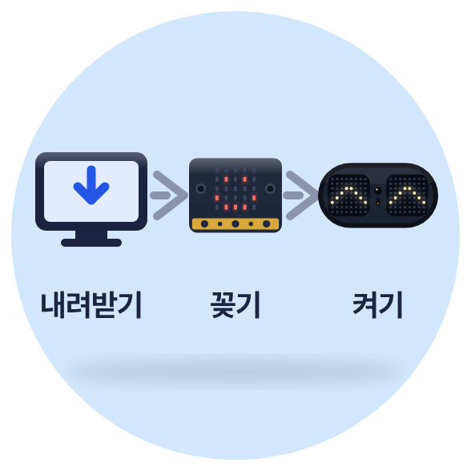
1교시 · 9/9
실물 로보독에 넣기
MakeCode에 로보독 확장 넣기
1
코드 붙여넣고 [다운로드]
2
등에 꽂고 켜서 본체 버튼 누르기
3
팁
시뮬레이터에서 된 코드만 실물에 넣어요
Notes:
[실물 11분] 발문: 시뮬레이터와 실물에서 다르게 보인 것이 있나요? / 예상 답: 소리가 더 커요, 실물이 조금 더 천천히 돌아요 / 진행: MakeCode 새 프로젝트 → 확장에서 kocoafab/robodog 검색·추가 → JavaScript 탭에 예제 코드 붙여넣기 → 블록 탭으로 확인 → USB 연결 후 [다운로드]. 마이크로비트를 로보독 등에 끝까지 꽂고 전원을 켭니다. / 주의: 걷는 예제는 바닥에서. 위험하면 전원 스위치를 끕니다.

Slide 10

라디오 리모컨으로 조종해요
예제 따라 하기 · 2교시
Notes:
[시작 1분] 발문: 텔레비전 리모컨은 어떻게 텔레비전에 신호를 보낼까요? / 예상 답: 보이지 않는 신호를 보내요 / 진행: 마이크로비트끼리도 전파(라디오)로 숫자를 주고받을 수 있다고 소개합니다. 모둠마다 마이크로비트 2개와 배터리팩 1개를 준비합니다. / 주의: 마이크로비트에 '리모컨', '로보독' 이름표를 먼저 붙입니다.

Slide 11
2교시 · 2/9
리모컨은 이렇게 움직여요
손
전파
뇌
몸
리모컨
A·B 누르기
라디오 숫자
1 · 2 · 3
로보독 마이크로비트
숫자 받기
로보독
행동하기
A 누르기 → 숫자 1 → 로보독 앞으로 걷기
Notes:
[연결 이해 3분] 발문: A 버튼을 누르면 로보독까지 무엇이 날아갈까요? / 예상 답: 숫자 1이요 / 진행: 흐름을 손가락으로 짚어 가며 읽습니다. 리모컨은 숫자만 보내고, 숫자를 보고 무엇을 할지는 로보독 코드가 정한다는 점을 강조합니다. / 주의: 이 흐름은 AI 신호등 수업의 'AI 브리지 → 숫자 → 로보독'과 같은 모양입니다.

Slide 12
2교시 · 3/9
마이크로비트 두 개에 넣는 코드
1
2
🎮 리모컨
🐕 로보독
예제 "① 리모컨 쪽"
배터리팩 연결
화면에 모둠 번호
예제 "② 움직이기"
또는 "③ 재주 부리기"
등에 꽂고 전원 켜기
리모컨 코드는 하나, 로보독 코드는 골라서!
Notes:
[코드 넣기 8분] 발문: 리모컨 코드를 로보독에 넣으면 어떻게 될까요? / 예상 답: 숫자를 보내기만 하고 움직이지 않아요 / 진행: 리모컨 마이크로비트에 20_remote-sender(① 리모컨 쪽 코드, 확장 필요 없음), 로보독 마이크로비트에 21_remote-dog(② 움직이기) 또는 22_remote-tricks(③ 재주 부리기)를 넣습니다. 이름표로 헷갈리지 않게 합니다. / 주의: 책상 위에서는 ③(걷지 않음)부터 합니다.

Slide 13
2교시 · 4/9
리모컨 버튼 약속
A 버튼 = 숫자 1
② 걷기 · ③ 인사
A
B 버튼 = 숫자 2
② 멈추기 · ③ 앉기/서기
B
A+B 함께 = 숫자 3
② 돌기 · ③ 멍멍
A+B
Notes:
[약속 4분] 발문: 같은 숫자 1인데 왜 ②와 ③에서 하는 일이 다를까요? / 예상 답: 로보독 코드가 다르니까요 / 진행: 리모컨은 그대로 두고 로보독 코드만 바꾸면 행동이 바뀐다는 것을 확인합니다. 빠른 모둠은 로보독 코드의 숫자별 행동을 바꿔 봅니다. / 주의: A+B는 두 버튼을 동시에 눌러야 합니다.

Slide 14
2교시 · 5/9
시뮬레이터에서 리모컨 해 보기
"② 리모컨으로 움직이기" 고르고 실행
화면 위 📡 리모컨 줄의 1 · 2 · 3
걷는 중 본체 버튼 → 언제든 멈춤
숫자 버튼 = 리모컨 버튼
Notes:
[시뮬레이터 8분] 발문: 1을 누른 뒤 2를 누르면? / 예상 답: 걷다가 멈춰요 / 진행: 시뮬레이터에서 1(걷기) → 2(멈춤) → 3(돌기)를 차례로 해 보고, 걷는 중 본체 버튼으로 멈추는 안전장치도 확인합니다. 3D 화면의 '받은 숫자' 카드가 누른 숫자로 바뀌는 것을 보게 합니다. / 주의: 리모컨 쪽 코드(①)를 고르면 A·B 버튼 줄이 나오고, 보낸 숫자는 기록 창에 나와요.

Slide 15
2교시 · 6/9
모둠 번호를 맞춰요
같은 모둠 번호끼리만 들려요
1
1모둠 = 1, 2모둠 = 2 …
2
리모컨과 로보독 둘 다 바꾸기
3
Notes:
[모둠 번호 5분] 발문: 옆 모둠 리모컨에 우리 로보독이 움직였다면 왜일까요? / 예상 답: 모둠 번호가 같아서요 / 진행: 두 코드 맨 위 '그룹' 변수를 모둠 번호로 바꾸고 다시 [다운로드]합니다. 리모컨 화면에 뜬 숫자로 확인합니다. / 주의: 한쪽만 바꾸면 아무 반응이 없습니다.

Slide 16
2교시 · 7/9
안전하게 조종해요
1
2
3
바닥에서
본체 버튼
전원 스위치
걷는 예제는
바닥·울타리 안
걷는 중에 누르면
바로 멈춤
가장 확실한
멈추는 방법
리모컨 B 버튼(멈추기)도 기억해요
Notes:
[안전 3분] 발문: 리모컨 배터리가 다 되면 어떻게 멈출까요? / 예상 답: 본체 버튼이나 전원 스위치 / 진행: 모둠마다 걷는 중 본체 버튼으로 멈추기를 한 번씩 연습합니다. / 주의: 로보독 앞 30cm를 비우고, 사람 발 쪽으로 보내지 않습니다.

Slide 17
2교시 · 8/9
잘 안 될 때
실행했는데 가만히 있어요
버튼을 누르거나 숫자를 보내야 시작
?
리모컨에 반응이 없어요
모둠 번호 · 배터리 · 넣은 코드 확인
?
엉뚱하게 움직여요
옆 모둠과 모둠 번호가 같아요
?
Notes:
[문제 해결 5분] 발문: 리모컨이 안 될 때 가장 먼저 무엇을 볼까요? / 예상 답: 모둠 번호요 / 진행: 순회하며 증상 → 확인 순서로 스스로 찾게 합니다. 리모컨과 로보독 코드를 바꿔 넣지 않았는지도 확인합니다. MakeCode에 빨간 줄이 생기면 로보독 확장(kocoafab/robodog)을 추가했는지 봅니다. / 주의: 실물 확인 전에는 시뮬레이터에서 먼저 같은 증상이 나는지 봅니다.

Slide 18
2교시 · 9/9
마무리 점검
본체 버튼 예제를 하나 성공했어요
리모컨으로 걷기·멈추기를 했어요
모둠 번호를 맞출 수 있어요
멈추는 방법 3가지를 알아요
Notes:
[정리 3분] 발문: 오늘 만든 리모컨을 어디에 쓰면 좋을까요? / 예상 답: 로보독 경주, 장애물 피하기 놀이 / 진행: 네 칸을 함께 확인하고, 다음 시간에는 AI 브리지가 리모컨 대신 숫자를 보내는 'AI 신호등 안내견'으로 이어진다고 예고합니다. / 주의: 로보독 전원을 끄고 배터리팩을 분리해 정리합니다.

